Slide 1
ADABIYOT
5 - sinf
Mavzu: “Dunyoning ishlari” qissasidagi “Qarz” va “Oq marmar, qora marmar” hikoyalari

Slide 2
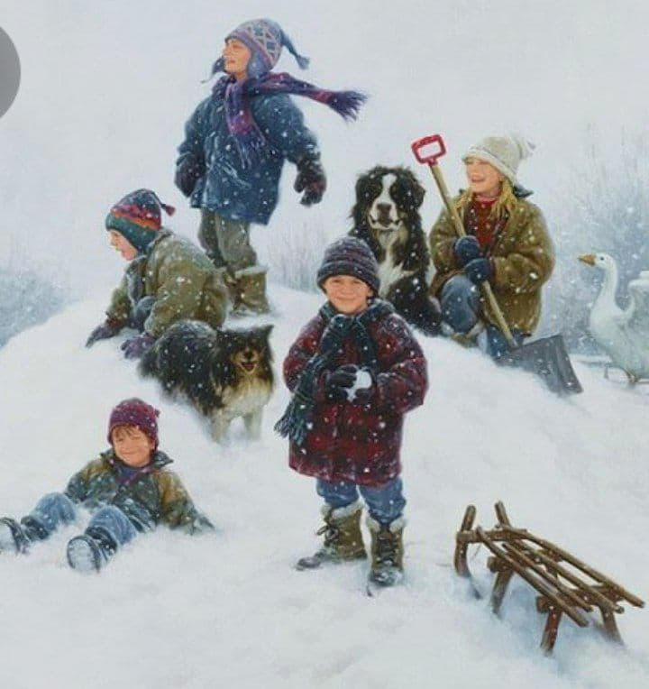
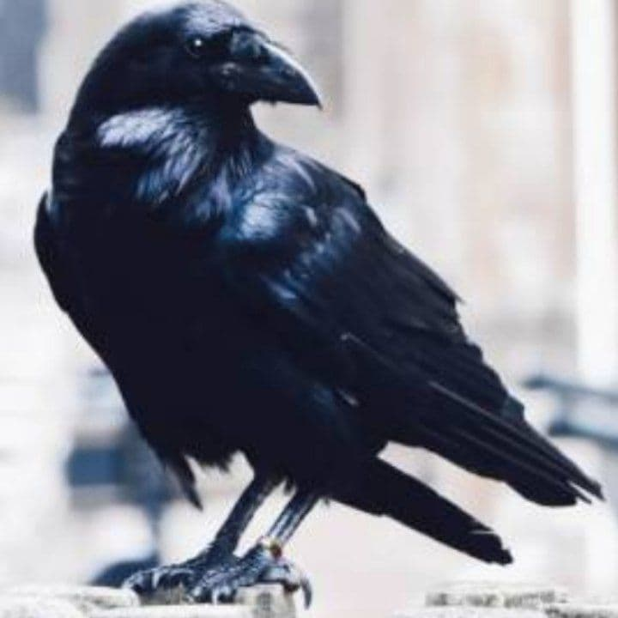
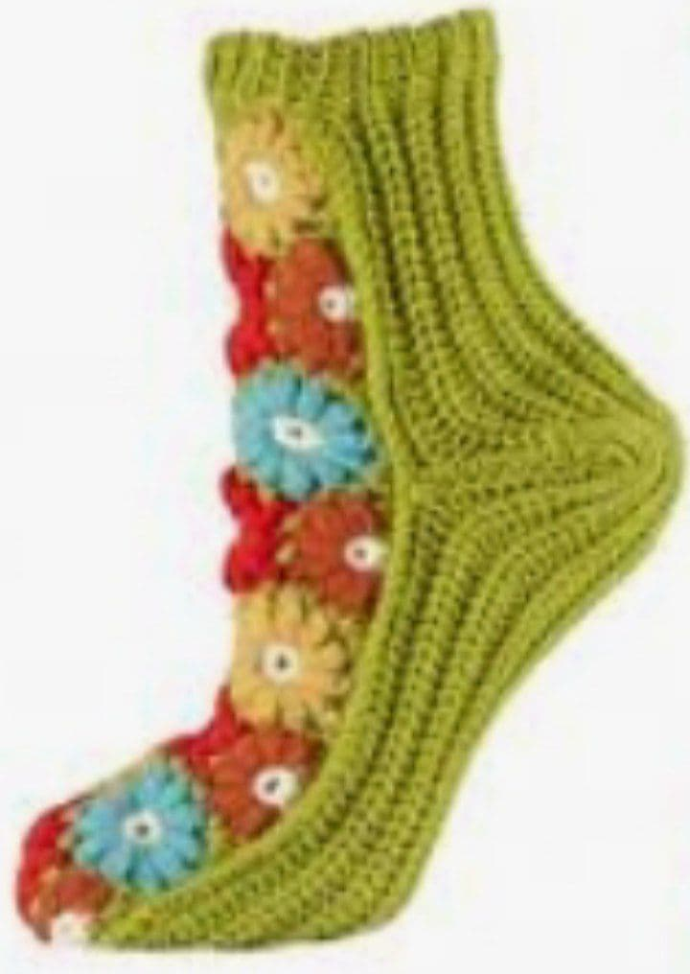
Mustahkamlash

Slide 3
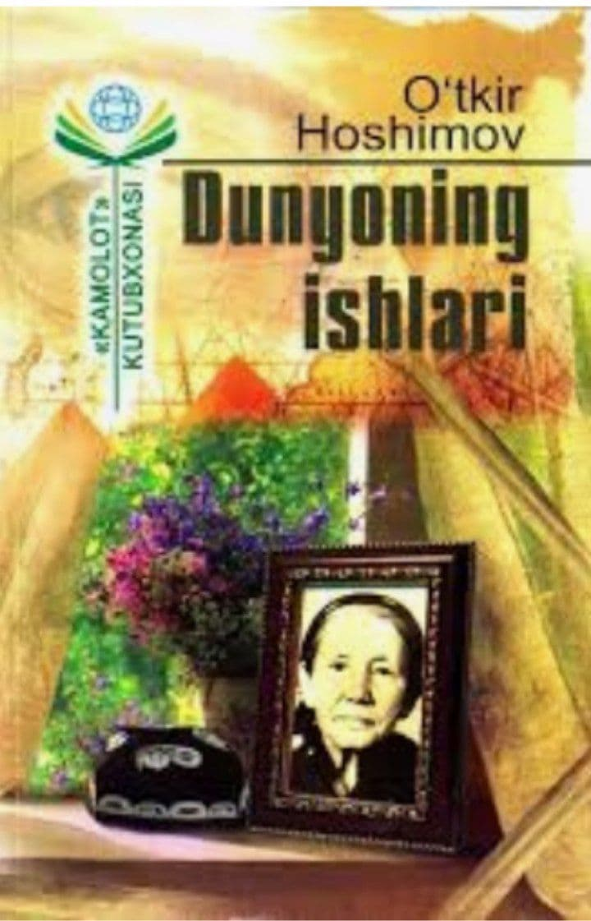
Asarni o‘qishni davom ettiramiz…
“Qarz”
“Oq marmar, qora marmar”
hikoyalari

Slide 4
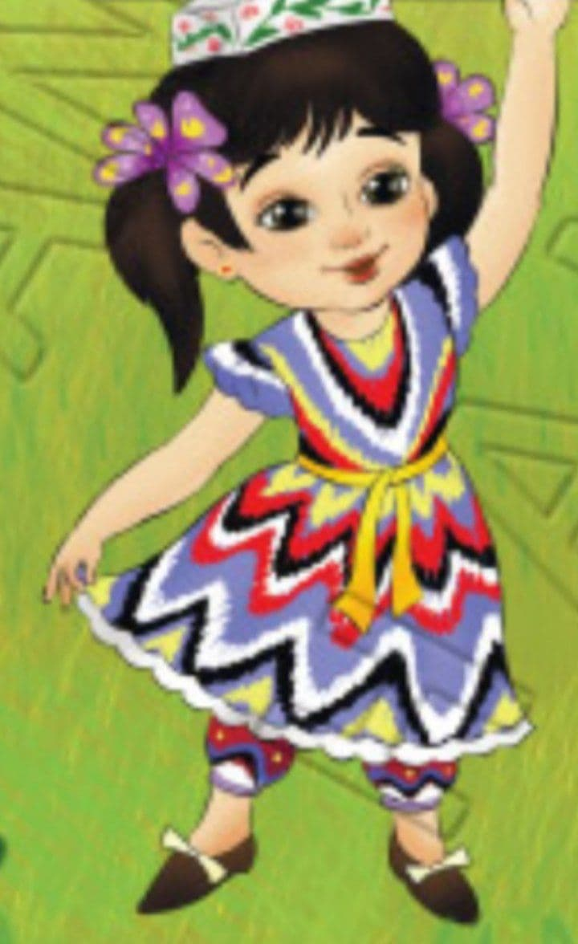
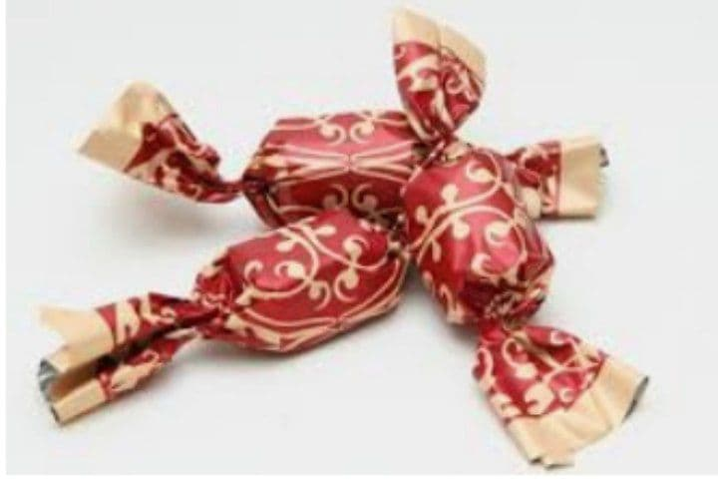
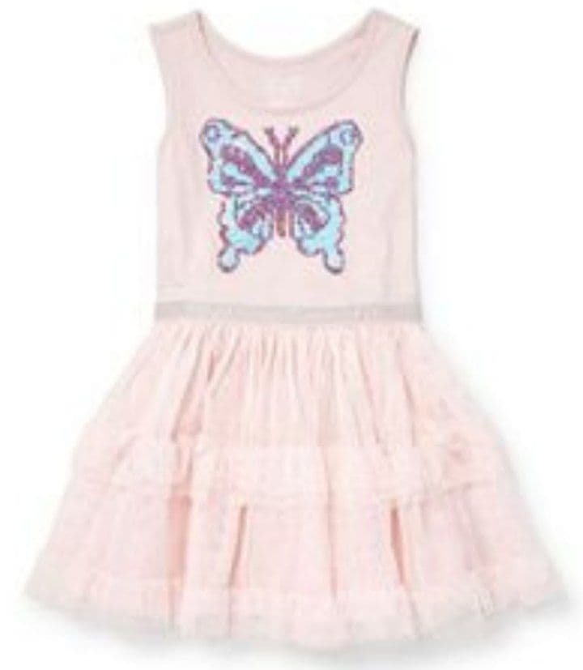
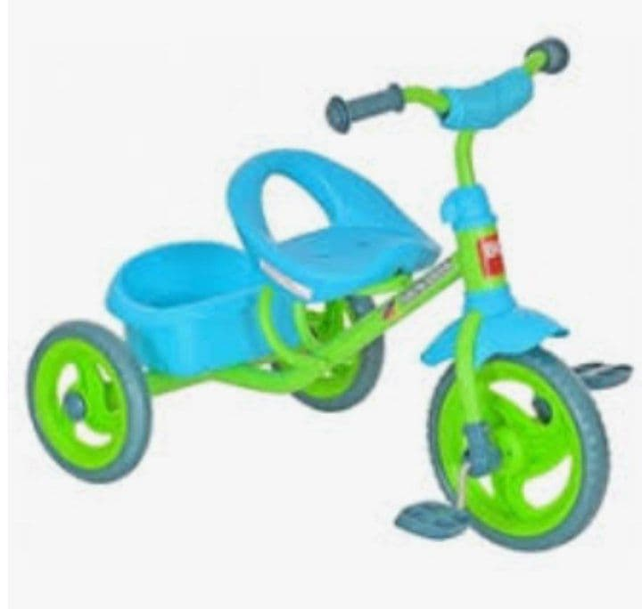
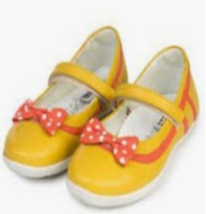
Qarz
-Bultur poshsha buvim menga tufli olib beruvdilar. Tug‘ilganimda,
qizcha o‘ylanib qoldi. –Keyinchi, Bahoga uch oyoqli velosiped,
Baxtiga ko‘ylak…

Slide 5
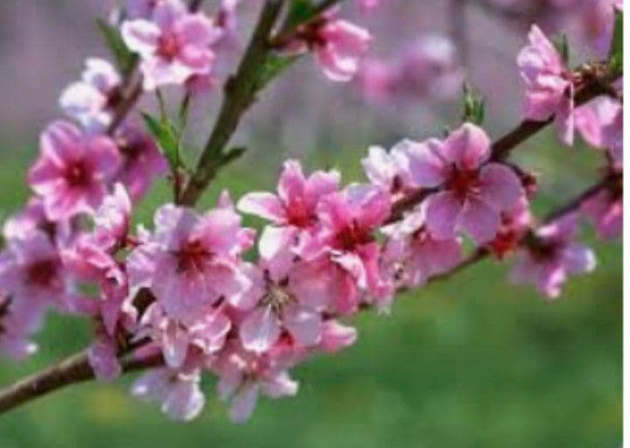
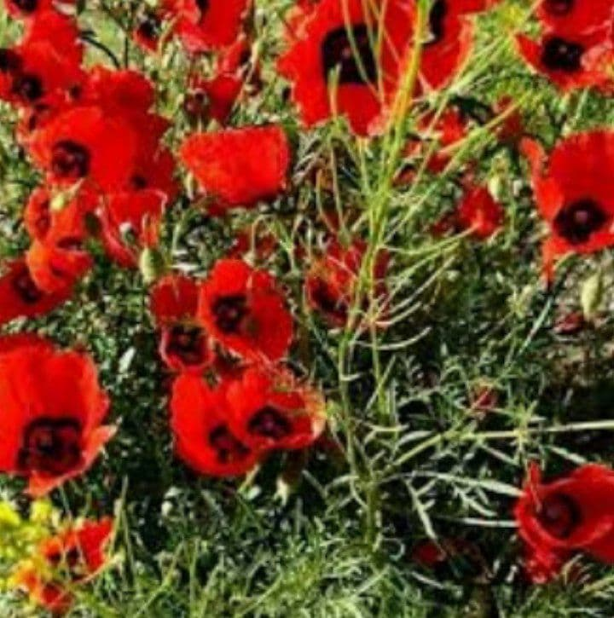
Oq marmar, qora marmar
Bahor devorlarning oftobro‘ya etaklaridan
boshlanmaydi. Bahor ariqlarning kungay
sohillaridan boshlanmaydi. Bahor qabristondan
boshlanadi.
To‘ng‘ich chuchmomalar eng avval sukutga
cho‘mgan qabriston ustida ma’yus
qo‘ng‘irog‘irog‘ini chaladi. Bag‘ri qon
qizg‘aldoqlar birinchi bo‘lib mana shu
yerda ochiladi.

Slide 6
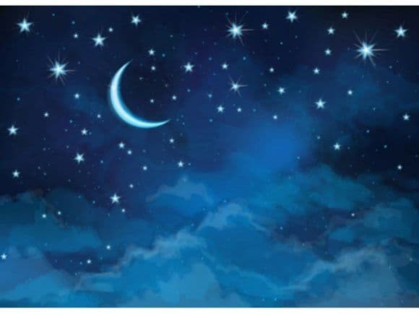
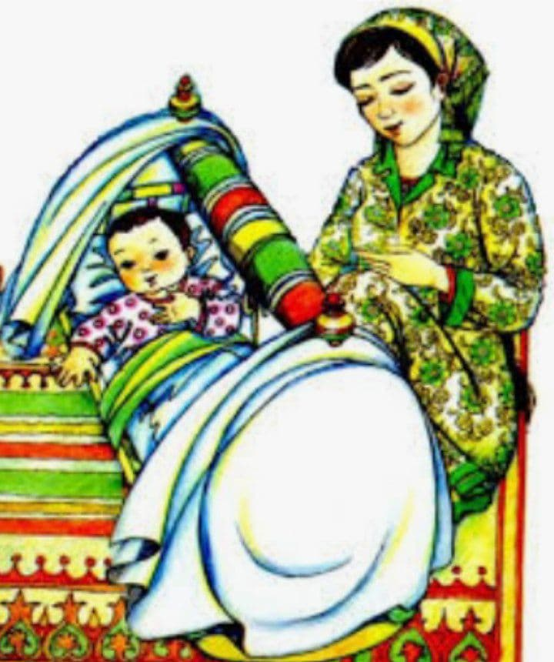
Mustahkamlash
Oq - oydin
kechalar
Alla
Qarz
Gilam paypoq

Slide 7
Mustaqil bajarish uchun topshiriqlar:
“Qarz” hikoyasida qo‘shnining qizchasi Nilufar bilan suhbat chog‘ida nega adibning qo‘lidan konfetlar tushib ketdi? Nima deb o‘ylaysiz? Muallif holatini izohlang.
Fikrlaringizni daftaringizga yozing.

